Slide 1
LUMEA DRONELOR
Componentele unei drone: Corp și sursă de energie

Slide 2
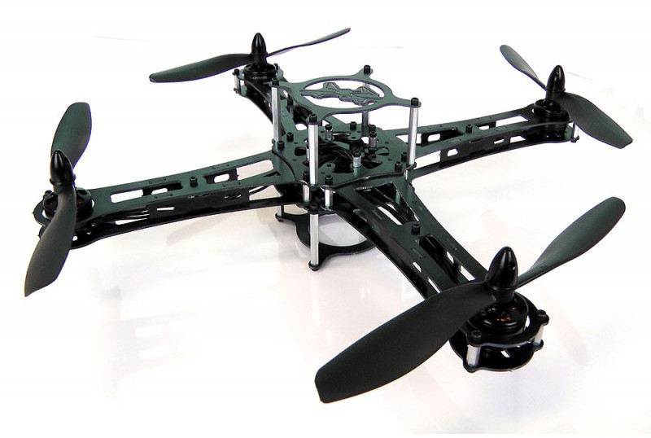
CORPUL DRONEI?
Principala diferență față de avioane este absența zonei carlingii și a ferestrelor sale.

Slide 3
CORPUL DRONEI?
Modelul fără coadă, cu patru motoare, (Quadcopters), este cel mai des folosit în cazul UAV-urilor cu aripi rotative, în timp ce modelele cu un motor sau două motoare (mono- and bi-copters) sunt întâlnite în cazul aeronavelor cu pilot.

Slide 4
BATERIA DRONEI
UAV-urile mici folosesc cu precădere baterii cu litiu polimer (Li-Po), în timp ce vehiculele mai mari folosesc motoare convenționale de aeronavă.

Slide 5
CORPUL DRONEI?
Circuitul de eliminare a bateriei (Battery elimination circuitry - BEC) este folosit pentru a centraliza distribuirea energiei și conține adesea o unitate cu microregulator (microcontroller unit - MCU).
BEC- uri mai scumpe reduc încălzirea platformei.

Slide 6
?
BRAVO!
Acum puteți trece la următorul subiect...
Componentele dronelor: Senzori și dispozitive de acționare!

